Slide 1
TEORI PENDUDUK

Slide 2
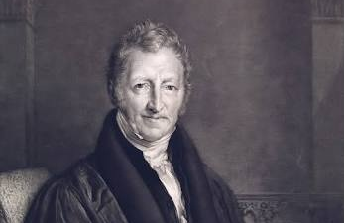
Teori Penduduk
Thomas Robert Malthus
Mengemukakan beberapa pendapat tentang kependudukan :
Pertumbuhan penduduk jauh lebih cepat dari pertumbuhan bahan makanan. Akibatnya pada suatu saat akan terjadi perbedaan yang besar antara penduduk dan kebutuhan hidup.
Jumlah penduduk cenderung untuk meningkat secara geometris (deret ukur), sedangkan kebutuhan hidup riil dapat meningkat secara arismatik (deret hitung)
Thomas Robert Malthus
Sumber : en.wikipedia.org

Slide 3
Teori Penduduk
Thomas Robert Malthus
Pembatasan pertumbuhan :
Preventive Checks : yaitu pengurangan penduduk melalui penekanan kelahiran
- Moral restraint / pengekangan diri
- Vice / pengurangan kelahiran
Positive Checks : yaitu pengurangan penduduk melalui proses kematian
- Vice / kejahatan
- Misery / kemelaratan
Kritik terhadap Malthus :
Pertumbuhan pangan tidak dapat mengimbangi pertumbuhan penduduk
Menahan hawa nafsu merupakan satu-satunya usaha pencegahan kehamilan
Kemiskinan disebabkan oleh pertumbuhan penduduk

Slide 4
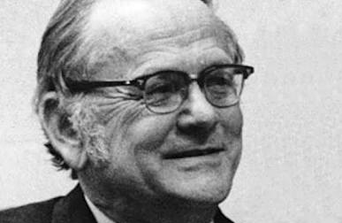
Teori Penduduk
Neo-Malthusian
Menurut Garrett Hardin, keinginan pribadi tidak sama dengan keinginan umum jika hal ini menyangkut pertumbuhan penduduk. Jika demikian halnya, maka akan terjadi apa yang disebut “bencana umum” (The Tragedy Of The Commons).
Menurut Paul Ehrlich, dunia ini berisi terlalu banyak penhuni, menghasilkan terlalu sedikit pangan, dan mengalami kerusakan lingkungan.
Mereka mengusulkan tidak hanya dengan menunda pekawinan untuk mengatasi pertumbuhan penduduk, tetapi dengan segala macam cara karena tidak hanya menyebabkan kemiskinan tapi juga kerusakan lingkungan.
Garret Hardin – Neo-Mathusian
Sumber : Probaway-Wordpress.com

Slide 5
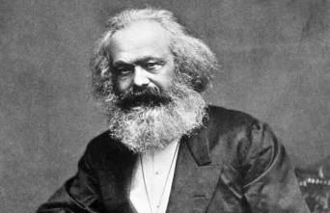
Teori Penduduk
Karl Marx
Karl Marx berpendapat bahwa pertumbuhan penduduk tidak menimbulkan permasalahan. Adapun masalah yang terjadi berkaitan dengan pertumbuhan penduduk disebabkan oleh adanya struktur masyarakat tertentu (kapitalis atau sosialis).
Dalam masyarakat, kapitalis pertumbuhan penduduk adalah menyebabkan kelebihan penduduk dan kemiskinan. Namun, dalam masyarakat sosialis (yang tersusun lebih merata), permasalahan yang ditimbulkan oleh pertumbuhan peduduk dapat diatasi.
Oleh karena itu, struktur masyarakat harus diubah menjadi sistem sosialis dimana alat-alat produksi dimiliki bersama.
Karl Marx
Sumber : www.marxist.se/karl-marx

Slide 6
Teori Penduduk
Warren Thompson – Transisi Demografi
Transisi demografi adalah perubahan tingkat fertilitas dan mortalitas yang keduanya tinggi, ke tingkat fertilitas dan mortalitas yang keduanya rendah. Pada saat ini, peristiwa transisi demografi dianggap sebagai hukum tentang pertumbuhan penduduk.
Pembangunan yang telah berhasil menurunkan tingkat mortalitas, mengubah masyarakat menjadi masyarakat kota atau industri. Penurunan tingkat mortalitas bayi mengurang kelahiran anak cacat. Wajib belajar mengurangi nilai anak sebagai tenaga kerja. Keluarga kecil telah meningkatkan kesadaran tentang pembatasan kelahiran

Slide 7
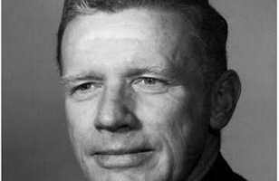
Teori Penduduk
Ansley J. Coale
Pembangunan atau industrialisasi bukan satu satunya syarat untuk menurunkan tingkat fertilitas. Beberapa provinsi di Eropa mengalami penurunan tingkat fertilitas meskipun tingkat urbanisasi rendah, tingkat mortalitas bayi tinggi, dan tingkat partisipasi dalam pasaran kerja industri rendah. Sekularisasi di provinsi-provinsi itu yang agaknya berpengaruh terhadap penurunan tingkat fertilitas. Sekularisasi dapat menyertai industrialisasi, dapat juga tidak.
Pendidikan merupakan salah satu faktor yang mempengaruhi sikap sekularisasi tersebut. Pendidikan juga mempermudah penyebaran ide baru dan informasi. Dibandingkan dengan perubahan sosial ekonomi, persamaan kebudayaan (sama bahasa, etnik, dan cara hidup) lebih kuat pengaruhnya terhadap penurunan fertilitas.
Sumber : www.nap.edu

Slide 8
Teori Penduduk
Caldwell
Jumlah anak yang diinginkan tergantung pada aliran kekayaan apakah dari atas ke bawah (orang tua ke anak) atau sebaliknya. Pada masyarakat tradisional, anak merupakan sumber penghasilan dan kekuatan. Pada masyarakat semacam itu, mempunyai anak lebih untung daripada rugi.
Namun, proses modernisasi telah mengubah aliran kekayaan yang dulunya dari bawah ke atas menjadi dari atas ke bawah. Jadi, keinginan untuk mempunyai keluarga besar berubah menjadi keinginan untuk mempunyai keluarga kecil.
Atas dasar alasan ekonomi, orang sering dianjurkan untuk tidak mempunyai anak. Namun, dalam kenyataan anak tetap dilahirkan untuk berbagai alasan soal.

Slide 9
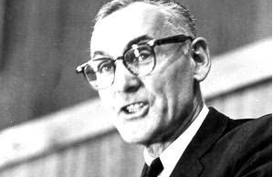
Teori Penduduk
Kinsley Davis
Dengan teori “Perubahan demografi dan respon” Kinsley Davis mengatakan, makin banyak anak yang mampu hidup sampai dewasa, makin berat beban. Oleh karena itu, cara hidup harus diubah agar beban menjadi lebih ringan.
respons dari anak adalah jika kesempatan memperbaiki kondisi sosial ekonomi ada, maka mereka akan mencoba mengambil keuntungan itu dengan menghindari keluarga besar yang menimbulkan masalah bagi orang tua mereka.
Jelaslah di sini bahwa prospek yang cerahlah yang merupakan motivator untuk keluarga kecil. Sebaliknya, Malthus berpendapat bahwa motivator keluarga kecil adalah kemiskinan.
Kingsley Davis
Sumber : www.sociosite.net

Slide 10
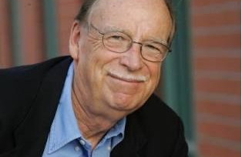
Teori Penduduk
Easterlin
“Teori penghasilan relatif” punya dasar pemikiran bahwa tingkat kelahiran tidak selalu merupakan jawaban terhadap tingkat ekonomi, tetapi juga terhadap segala sesuatu yang membuat seseorang terbiasa atau kenal. Easterlin mengasumsikan bahwa taraf hidup yang dialami seseorang ketika usia menjelang dewasa, merupakan dasar yang dipakai untuk menilai kesempatan-kesempatan pada usia dewasa. Jika seseorang dapat dengan mudah mencapai tingkat penghasilan yang lebih baik, maka dia cenderung kawin pada usia muda dan mempunyai anak. Sebaliknya jika dia merasa akan sulit untuk mencapai taraf hidupnya ketika kanak-kanak, maka dia akan menunda perkawinan atau kelahiran.
Easterlin
Sumber : eurekalert.org

Slide 11
SEKIAN & TERIMAKASIH ☺
Any Questions?

